Slide 1
Το Ταξίδι της Διαπίστευσης με το CHKS από το 2007
Κάλια Δημητρίου
Λειτουργός Ασφάλειας, Υγείας και Ποιότητας

Slide 2
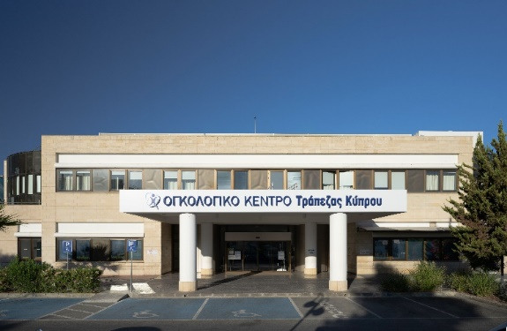
ΟΓΚΟΛΟΓΙΚΟ ΚΕΝΤΡΟ ΤΡΑΠΕΖΑΣ ΚΥΠΡΟΥ
Αγαθοεργές ίδρυμα - Ιδρύθηκε τον Σεπτέμβριο του 1998 από την Κυπριακή Δημοκρατία και το Ιατρικό Ίδρυμα της Τράπεζας Κύπρου.
Συμβούλιο των Επιτρόπων:
3 Επίτροποι διορίζονται από την Κυβέρνηση
Γενικός Διευθυντής Υπουργείου Υγείας
Γενικός Διευθυντής Υπουργείου Οικονομικών
Γραμματέας Υπουργικού Συμβουλίου
3 Επίτροποι διορίζονται από την Τράπεζα Κύπρου
Αναπληρωτής Γενικός Διευθυντής
Οικονομική Διευθύντρια Ομίλου
Διευθυντής Ασφαλειών του Ομίλου
Ο Πρόεδρος διορίζεται από κοινού
Στο Συμβούλιο συμμετέχουν οι Ιατρικοί Διευθυντές, ο Γενικός Διευθυντής και οι σύνδεσμοι ασθενών χωρίς δικαίωμα ψήφου.

Slide 3
ΟΓΚΟΛΟΓΙΚΟ ΚΕΝΤΡΟ ΤΡΑΠΕΖΑΣ ΚΥΠΡΟΥ
Αποστολή:
Αντιμετώπιση και θεραπεία του καρκίνου με σύγχρονες υπηρεσίες.
Συνεργασία με όλα τα νοσηλευτήρια και τους συνδέσμους ασθενών.
Ανάπτυξη πρωτοβουλιών και συμμετοχή σε προγράμματα πρόληψης και έγκαιρης διάγνωσης του καρκίνου.
Ανάπτυξη ερευνητικών και εκπαιδευτικών προγραμμάτων.
Δημιουργία και σύσφιξη επιστημονικών δεσμών με αναγνωρισμένα ογκολογικά κέντρα του εξωτερικού.
Εξέλιξη του σε κέντρο παραπομπής στην ευρύτερη γεωγραφική περιοχή

Slide 4
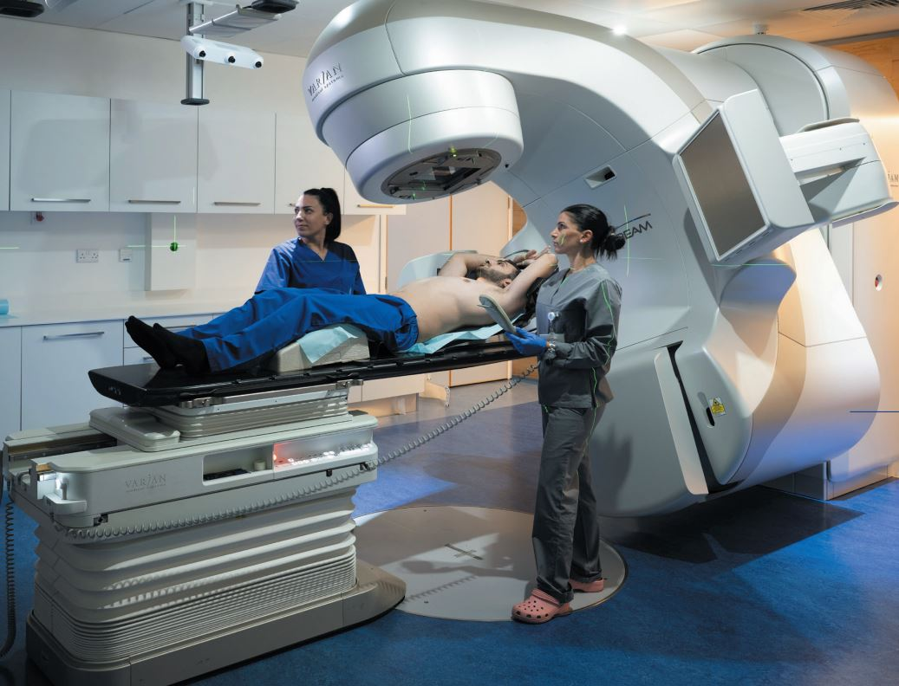
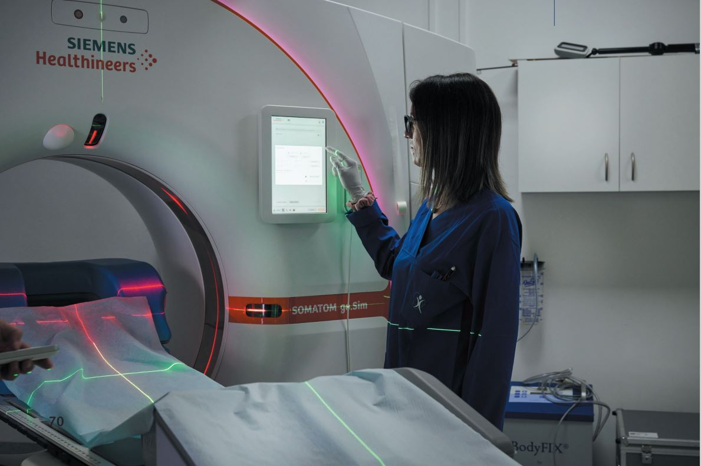
285 άτομα προσωπικό (plus ~50 outsource services)
50000 καταγεγραμμένοι ασθενείς
2300 νέα περιστατικά κάθε χρόνο
Συνεργασία με την Ιατρική Σχολή του Πανεπιστημίου Κύπρου και του Πανεπιστημίου Λευκωσίας
Συν-ιδρυτής του Ινστιτούτου Έρευνας Καρκίνου Κύπρου
Παροχή ειδικότητας στην Παθολογίας Ογκολογίας
Εξειδικευμένες μονάδες για κάθε είδος καρκίνου

Slide 5
ΔΟΜΗ ΙΑΤΡΙΚΗΣ ΥΠΗΡΕΣΙΑΣ & υποστηρικτικΑ ΤΜΗΜΑΤΑ
ΚΛΙΝΙΚΗ ΠΑΘΟΛΟΓΙΑΣ ΟΓΚΟΛΟΓΙΑΣ
ΚΛΙΝΙΚΗ ΑΚΤΙΝΟΘΕΡΑΠΕΙΑΣ& ΠΥΡΗΝΙΚΗΣ ΙΑΤΡΙΚΗΣ
ΚΛΙΝΙΚΗ ΑΚΤΙΝΟΔΙΑΓΝΩΣΤΙΚΗΣ & ΕΠΕΜΒΑΤΙΚΗΣ ΑΚΤΙΝΟΛΟΓΙΑΣ
ΕΞΩΤΕΡΙΚΑ ΙΑΤΡΕΙΑ
ΤΜΗΜΑ ΗΜΕΡΗΣΙΑΣ ΝΟΣΗΛΕΙΑΣ
ΤΜΗΜΑ ΥΠΟΣΤΗΡΙΚΤΙΚΗΣ ΘΕΡΑΠΕΙΑΣ
ΤΜΗΜΑ ΕΣΩΤΕΡΙΚΩΝ ΑΣΘΕΝΩΝ
ΤΜΗΜΑ ΚΛΙΝΙΚΩΝ ΕΡΕΥΝΩΝ ΑΝΑΣΤΑΣΤΙΟΣ Γ. ΛΕΒΕΝΤΗΣ
ΤΜΗΜΑ ΔΙΟΙΚΗΣΗΣ
ΛΟΓΙΣΤΗΡΙΟ
ΤΜΗΜΑ ΦΑΡΜΑΚΕΙΟΥ
ΤΜΗΜΑ ΠΛΗΡΟΦΟΡΙΚΗΣ
ΤΜΗΜΑ ΙΑΤΡΟΦΥΣΙΚΗΣ

Slide 6
ΟΛΟΚΛΗΡΩΜΕΝΟ ΣΥΣΤΗΜΑ ΔΙΑΚΥΒΕΡΝΗΣΗΣ - ΕΥΕΛΙΚΤΟ ΠΛΑΙΣΙΟ
ΣΥΜΒΟΥΛΙΟ ΕΠΙΤΡΟΠΩΝ
ΕΠΙΤΡΟΠΗ ΕΛΕΓΧΟΥ & ΔΙΑΧΕΙΡΙΣΗΣ ΚΙΝΔΥΝΩΝ
ΓΕΝΙΚΟΣ ΔΙΕΥΘΥΝΤΗΣ
ΔΙΕΥΘΥΝΤΙΚΗ ΟΜΑΔΑ
ΕΠΙΤΡΟΠΕΣ:
ΕΣΒΥΔΚ
ΕΑΥΕ
ΑΚΤΙΝΟΠΡΟΣΤΑΣΙΑΣ
ΛΟΙΜΩΞΕΩΝ
ΕΠΙΣΤΗΜΟΝΙΚΗΣ ΕΡΕΥΝΑΣ
Φαίνονται οι μηχανισμοί προγραμματισμού, συντονισμού και ελέγχου.

Slide 7
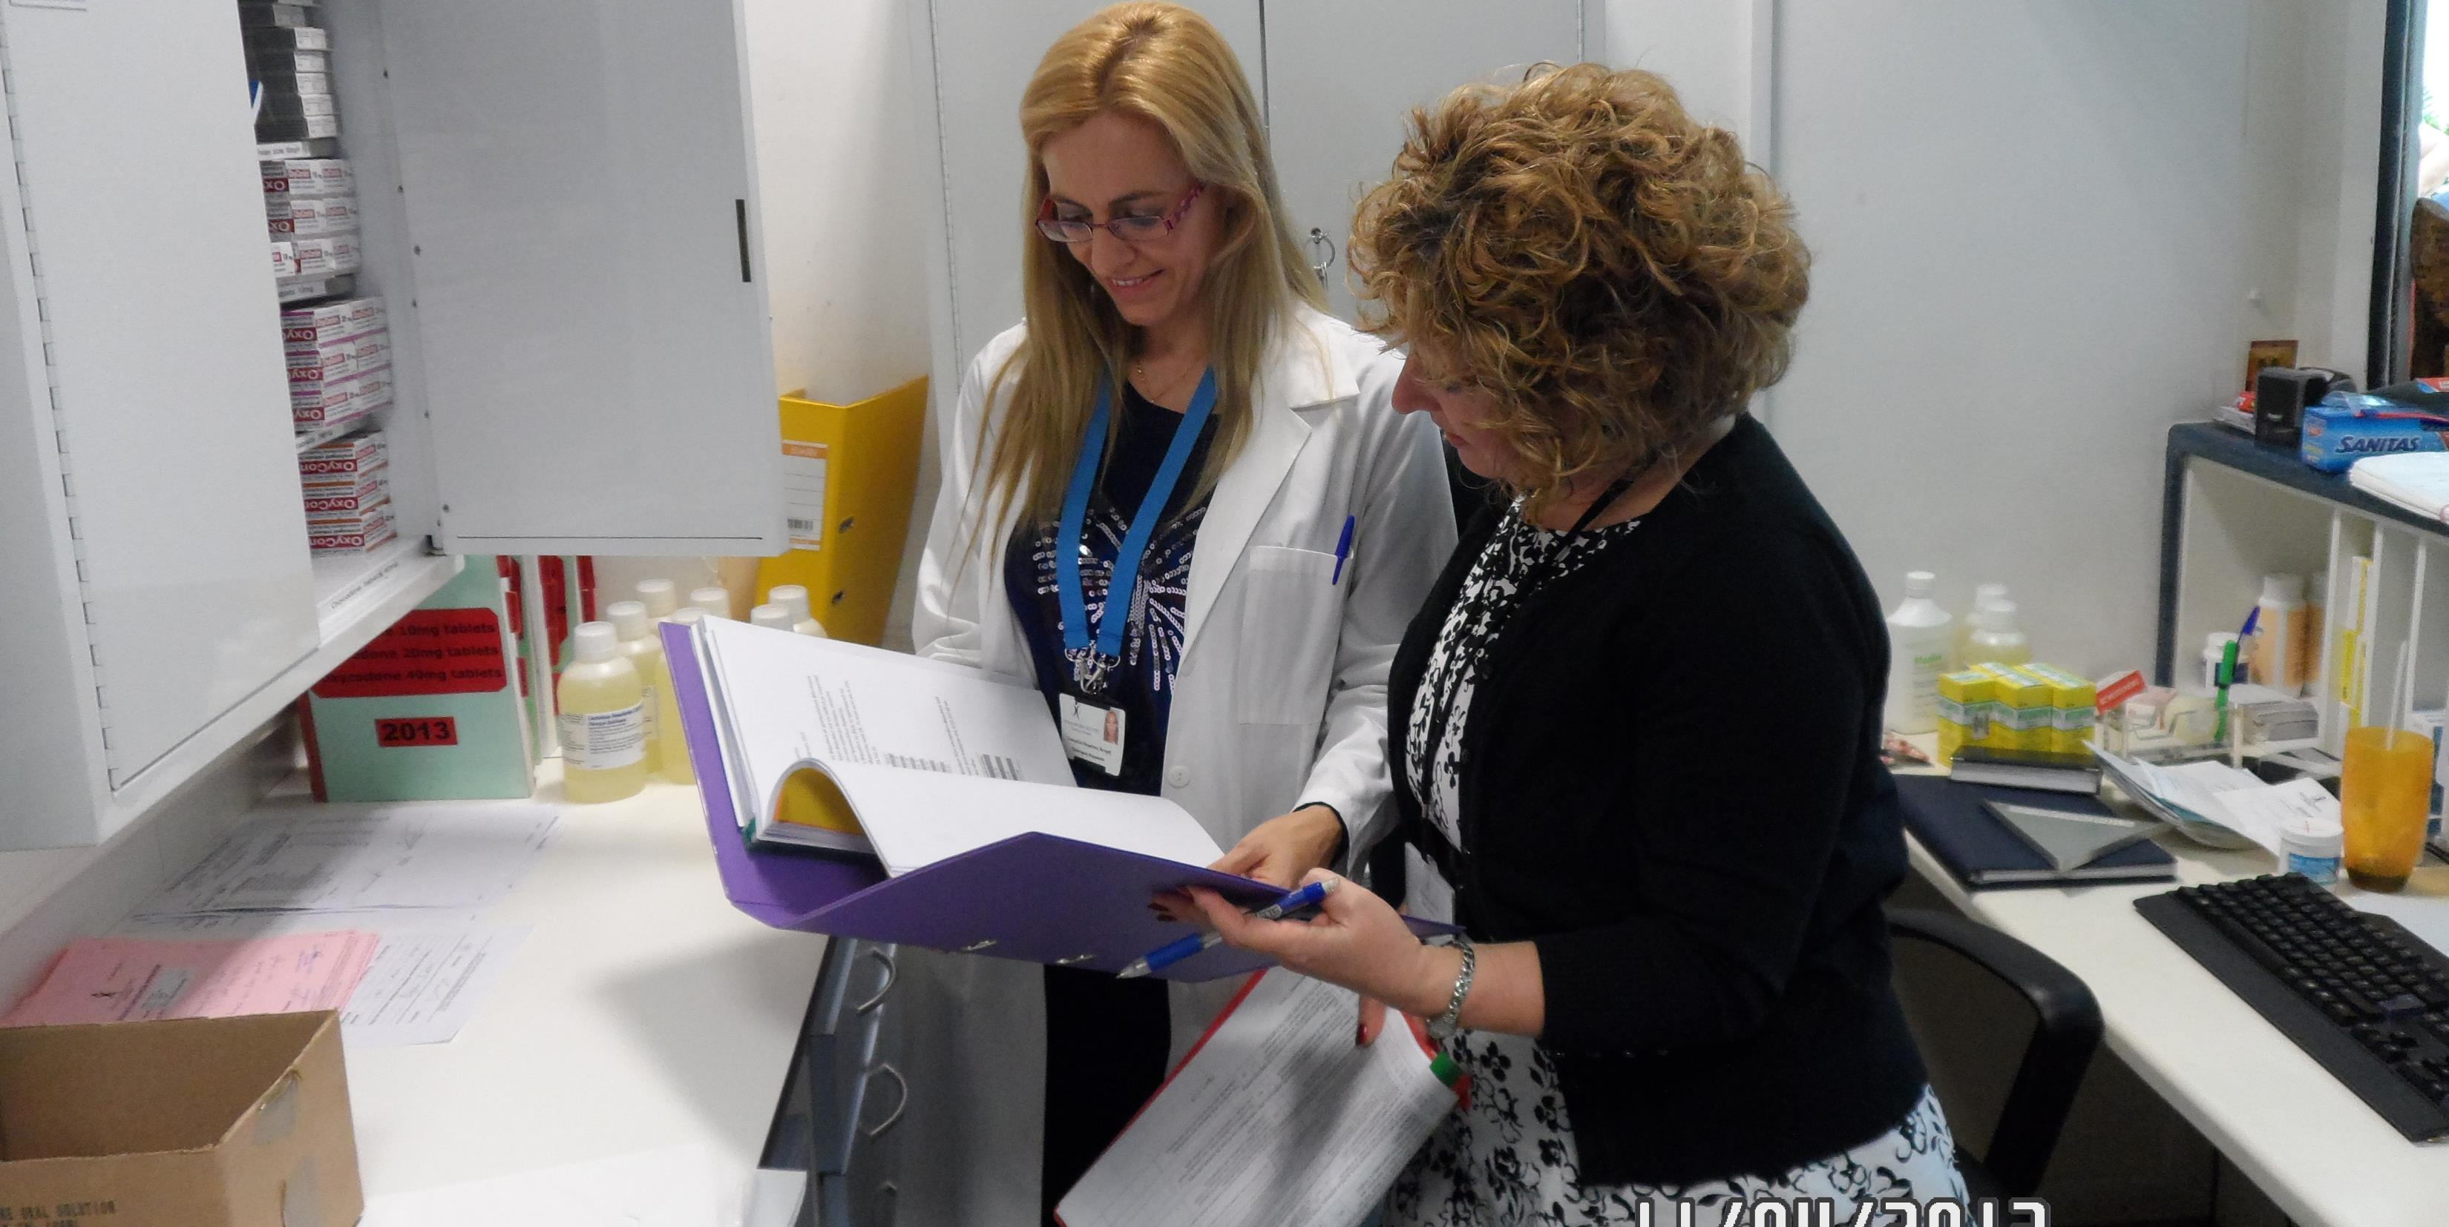
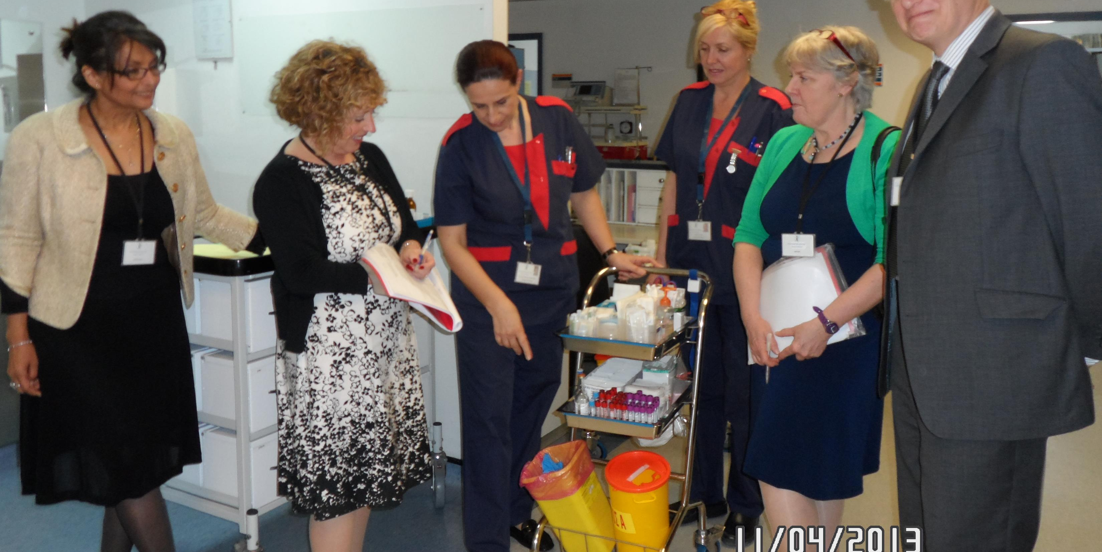
Πρωταρχικοσ στοχοσ : παροχη υψηλου επιπεδου ποιοτικησ υγιειονομικησ περιθαλψησ
Εξασφάλιση το 2007 της διεθνής διαπίστευσης από τον Οργανισμό Διαπίστευσης- CHKS (Caspe Healthcare Knowledge Systems) με έδρα το Λονδίνο και της ταυτόχρονης πιστοποίησης με το ISO 9001.
Να σημειωθεί ότι από το 2018 η συμφωνία για το πρόγραμμα της διαπίστευσης διενεργείται με το CHKS και την Κυπριακή Εταιρεία Πιστοποίησης (ΚΕΠ)
Πρώτο νοσηλευτήριο που εξασφάλισε αυτή την σημαντική διαπίστευση στην Κύπρο την οποία διατηρεί μέχρι και σήμερα.
Η μοναδικότητα του προγράμματος διαπίστευσής με το CHKS είναι η εξειδίκευση των προτύπων που αφορούν συγκεκριμένα τα τμήματα και τις λειτουργίες ενός νοσηλευτηρίου.

Slide 8
Οι απαιτήσεις των εξειδικευμένων προτύπων τα οποία είναι διαπιστευμένα από τον ISQUA (International Society for Quality in Healthcare) διασφαλίζουν την ποιότητα παροχής υπηρεσιών
Clinical Risk Management and Patient Safety
Patient Rights and Needs
Clinical Records
Quality and governance
Financial management
Health and safety
Waste management
Infection Prevention and Control
Environment,
equipment (non-medical), and facilities management
Security
Catering Services
Housekeeping
Reception and Administrative Services
Resuscitation
Chemotherapy Service
Patient Pathway
Blood Transfusion Service
Day Care Medical
Diagnostic Investigations
Radiotherapy Service
Management of medicines and pharmacy service
Radiotherapy Physics Service
Medical devices, medical equipment and decontamination
23 Standards
&
1685 Criteria

Slide 9
Προετοιμασια νοσηλευτηριου για την διαπιστευση
Accreditation
Is a process
Not an event
Ανασκόπηση του αναθεωρημένου εγχειριδίου και προτύπων του CHKS.
Καθορισμός ομάδας εργασίας.
Καταμερισμός των προτύπων/κριτηρίων στην ομάδα εργασίας.
Εκπαίδευση του προσωπικού.
Κατάθεση της συμμόρφωσης με τα πρότυπα μέσω συμπλήρωσης της διαδικτυακής πλατφόρμας του CHKS.
Συναντήσεις Επιτροπών για ανάπτυξη ή/και αναθεώρηση διαδικασιών/πολιτικών.
Διενέργεια ελέγχων (audits).

Slide 10
ΔΙΑΔΙΚΑΣΙΑ για διαπιστευση και πιστοποιηση ISO 9001 διενεργεια μεγαλου ελεγχου ανα ΤΡΙΕΤΙΑ και ετησιου ελεγχου
ΕΓΧΕΙΡΙΔΙΟ/
ΠΡΟΤΥΠΑ
ΑΥΤΌ-ΑΞΙΟΛΟΓΗΣΗ
ΕΠΙ ΤΟΠΟΥ ΕΠΙΘΕΩΡΗΣΗ
(διάρκειας 4 ημερών)
ΕΚΘΕΣΗ ΑΞΙΟΛΟΓΗΣΗΣ& ΣΥΣΤΑΣΕΙΣ
ΔΙΑΠΙΣΤΕΥΣΗ
Συνεχής Διεργασία - Αξιολόγηση

Slide 11
Προκλησεις διαπιστευσης και εφαρμογησ συστηματοσ σε νοσηλευτηριο
Δέσμευση της Ανώτατης Διοίκησης του οργανισμού
Επιτυχής συνεργασία όλων των διαφορετικών θεματικών ομάδων ενός νοσηλευτηρίου
Διαθέσιμος χρόνος εμπλεκόμενου προσωπικού
Κουλτούρα και αντίληψη προσωπικού
Δέσμευση του προσωπικού
Απουσία εθνικών κλινικών κατευθυντήριων οδηγιών και δεικτών αναφοράς αφού στα κριτήρια του CHKS υπάρχει συχνή αναφορά στο NHS

Slide 12
Ωφελοι διαπιστευσης
Συνεχής βελτίωση της ποιότητας των παρεχόμενων υπηρεσιών με επίκεντρο τον ασθενή
Διασφαλίζει την ασφάλεια των ασθενών μέσω των
διαδικασιών/πολιτικών και ελέγχων που διενεργούνται
Διατηρεί το νοσηλευτήριο σε συνεχή εγρήγορση αφού κάθε επαναδιαπίστευση (ανά 3 χρόνια) είναι μια εκ νέου προετοιμασία και ανασκόπηση όλων των διεργασιών σε όλα τα τμήματα
Προωθεί την συνεργασία μεταξύ των τμημάτων
Καταγραφή δεικτών απόδοσης για αναφορά και αξιολόγηση.

Slide 13
ΚΑΛΕΣ ΠΡΑΚΤΙΚΕΣ ΣΤΟ ογκολογικο κεντρο τραπεζασ κυπρου
Δημιουργία και Λειτουργία Εξειδικευμένων Επιτροπών
Κατάρτιση ετήσιου προγράμματος ελέγχων (AUDITS)
Ανάπτυξη και Αξιολόγηση δεικτών απόδοσης
Καταγραφή -Ανάλυση και αξιολόγηση συμβάντων
Διαχείριση και αξιολόγηση εισηγήσεων και παραπόνων ασθενών
Δημιουργία διαδικασιών/πολίτικων και πρωτοκόλλων
Συστηματική πολυθεματική εκπαίδευση όλου του προσωπικού
Εισαγωγική εκπαίδευση νεοεισερχόμενου προσωπικού
Έρευνες ικανοποίησης προσωπικού και ασθενών

Slide 14
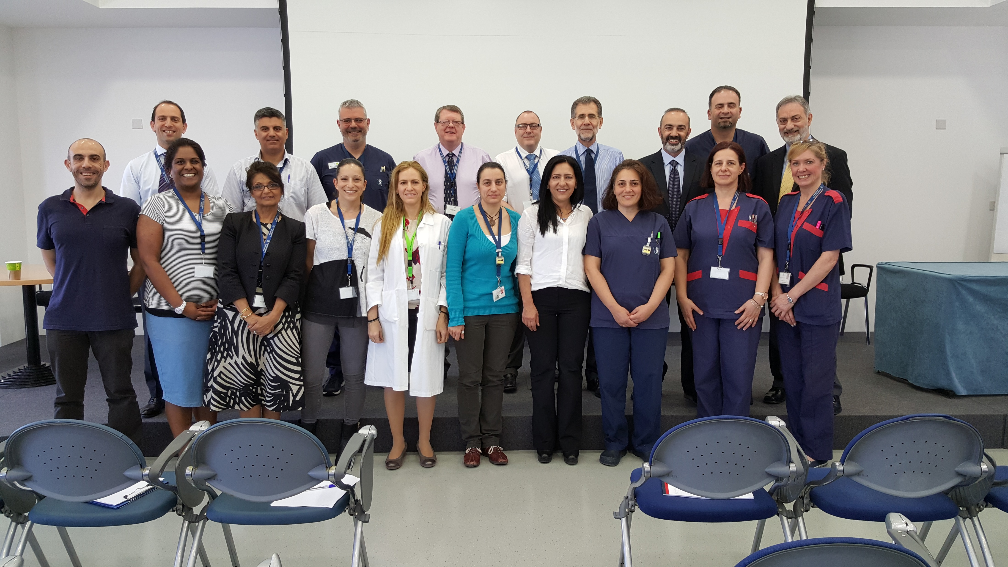
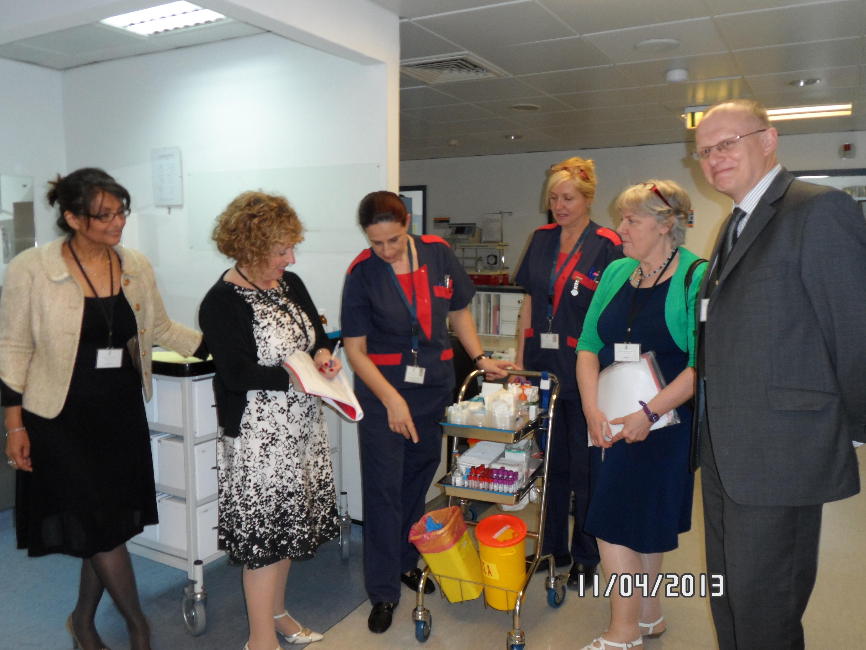
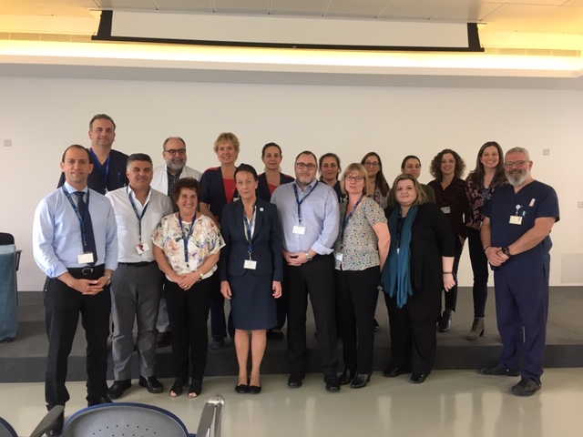
Σας ευχαριστώ πολύ για την προσοχή σας !!!

